Slide 1
Programmieren 1 Zusatz-Tutorium
11 - Exceptions

Slide 2
Was machen wir heute?
Exceptions
Exceptions der Java-Bibliothek
Benutzerdefinierte Exceptions
Umgang mit Exceptions
Behandeln von Exceptions
Nachvollziehen von Exceptions
Fragen
Übungsaufgaben

Slide 3
1. Exceptions
Exceptions (engl., Ausnahmen) sind Reaktionen auf bestimmte, inkonsistente Zustände des Programms.
Exceptions können “geworfen”, “weitergereicht” und “gefangen” werden.
Programme können sich von Exceptions - im Gegensatz zu Errors - grundsätzlich erholen.
Es gibt in Java zwei verschiedene Arten von Exceptions: Die die von der Klasse RuntimeException erben, und die die es nicht tun.
Erbt eine Exception von RuntimeException, so ist sie implizit, ansonsten ist sie explizit. Wir gehen auf den Unterschied später noch ein.

Slide 4
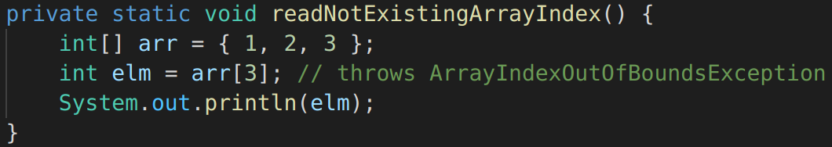
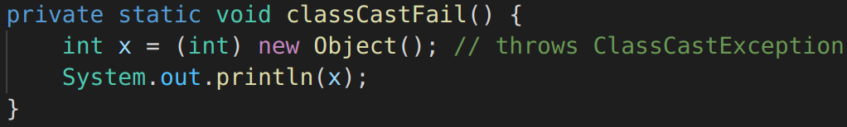
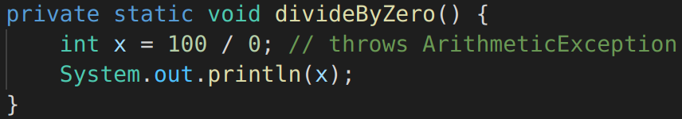
1.1. Exceptions der Java-Bibliothek
Hier einige Beispiele von Exceptions, die die Java-Bibliothek bereitstellt und in entsprechenden Fällen wirft:

Slide 5
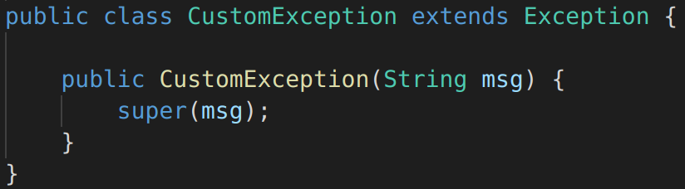
1.2. Benutzerdefinierte Exceptions
In Java ist es möglich, sich eigene Exceptions mit eigenem Verhalten zu definieren.
Alle Exceptions, sowohl die aus der Java-Bibliothek, als auch eigens definierte erben direkt oder indirekt von der Klasse Exception.
Exception-Klassen sind Klassen und können, wie andere Klassen auch, instanziiert werden.

Slide 6
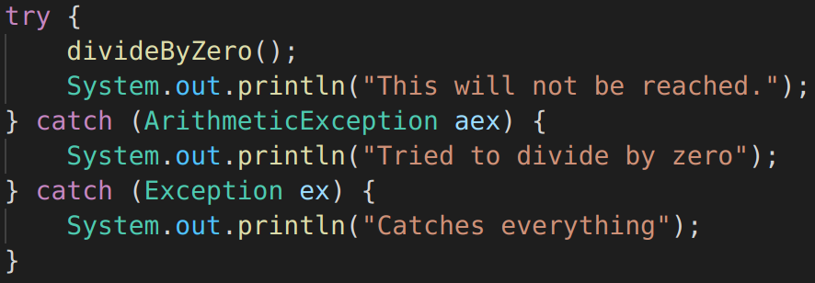
2.1. Behandeln von Exceptions
Es gibt in Java mehrere Schlüsselwörter im Kontext von Exceptions:
try-catch: try-catch-(finally)-Blöcke behandeln Exceptions. Tritt in dem try-Block oder dessen Stack (weitere Funktionsaufrufe) eine Exception auf, so wird der try-Block direkt beendet. Die Exception kann dann mit einem catch-Block abgefangen werden. Die Exception wird in dem Fall nicht weitergereicht. Das Programm läuft nach dem catch-Block weiter und stürzt nicht ab. Gibt es keinen catch-Block mit dem passenden Exception-Typ, so wird die Exception dennoch weitergereicht. Es können beliebig viele catch-Blöcke definiert werden.

Slide 7
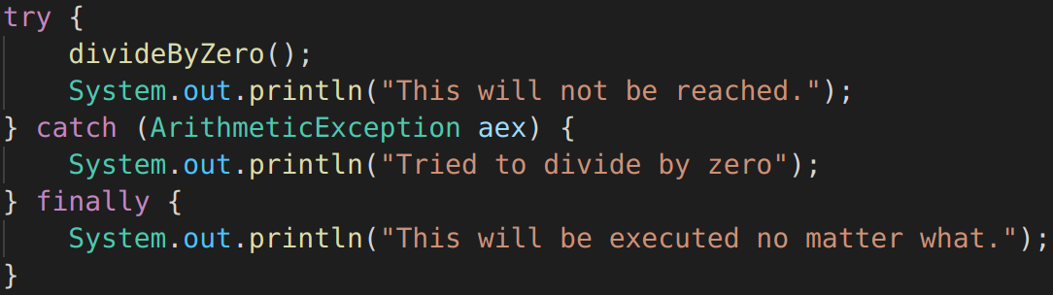
2.1. Behandeln von Exceptions
finally: Der finally-Block steht direkt im Anschluss an die catch-Blöcke (oder den try-Block wenn keine catch-Blöcke definiert wurden. Entweder ein catch- oder ein finally-Block muss mindestens vorhanden sein). Der finally-Block wird immer ausgeführt - unabhängig davon, ob eine Exception geworfen wurde oder nicht und auch unabhängig davon, ob diese erfolgreich gefangen wurde oder nicht.

Slide 8
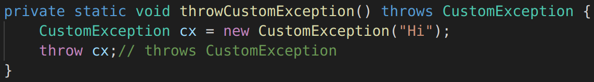
2.1. Behandeln von Exceptions
Wir haben uns bis jetzt mit dem “fangen” beschäftigt. Nun noch zum “werfen” und “weiterreichen”.
throw: Mit dem Schlüsselwort throw können beliebige Exceptions explizit geworfen werden. Explizite Exceptions müssen mit dem throw-Statement geworfen werden, während implizite Exceptions auch durch andere Operationen geworfen werden können (z.B. Division durch 0).
throws: Dieses Schlüsselwort muss bei Methoden und Funktionen gesetzt werden, die
eine Funktion aufrufen, die eine explizite Exception wirft
selber eine explizite Exception werfen und nicht fangen
Wird dieses Schlüsselwort bei einer expliziten Exception gesetzt, müssen aufrufende Funktionen und Methoden die Exception fangen oder selber weiterreichen.

Slide 9
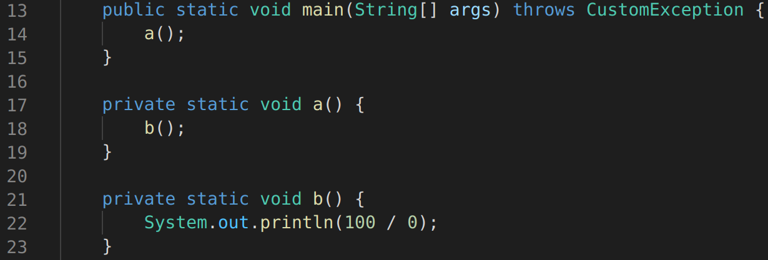
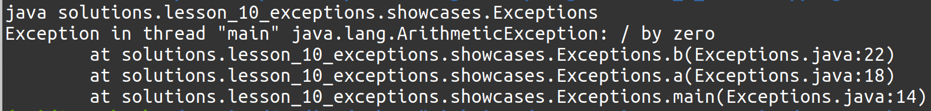
2.2. Nachvollziehen von Exceptions
Exceptions haben in Java einen sogenannten “Stacktrace”. Das ist der Funktionsaufruf-Pfad, auf dem die Exception geworfen wurde. Anhand dessen lässt sich in der Regel super nachvollziehen, an welcher Stelle,
mit welchen Parametern, und
warum eine Exception zustande
kam

Slide 10
3. Fragen
Fragen

Slide 11
4. Übungsaufgaben
Für die heutige Übungsaufgabe ist die Klasse bereits vorhanden und liegt im Git. Die main-Funktion und eine dubiose Funktion “divide(int[ ] arr, Object divisor)” sind vorgegeben. Von letzterer ist eigentlich nicht wirklich wichtig was diese macht, denn sie ist in erster Linie extrem schlecht geschrieben und wirft bei passendem Input viele Exceptions.
Deine Aufgaben:
Fange alle Exceptions direkt in der divide-Funktion ab, die durch die Funktionsaufrufe aus der main-Funktion heraus geworfen werden!
Schreibe die Methode so um, dass sie am Ende auf jeden Fall eine “LolExcpetion” wirft. Die musst du selber schreiben! Es soll möglich sein, der LolException einen String als Nachricht mitzugeben. Fange diese Exception in der main-Funktion.

